Slide 1






PSP05 – Seguridad -Cifrado Simétrico
Texto plano
Texto plano
Texto cifrado
Canal de transmisión
Cifrar
Descifrar
Emisor
Receptor
Clave

Slide 2
PSP05 – Seguridad -Cifrado Simétrico
Cifrado por sustitución:
Cambiamos un símbolo del alfabeto en otro.
En este caso no hay clave o la clave es una función transformadora de cada símbolo.
Podría utilizarse la variante de algoritmo que se os ocurra.
Mejoras:
Trabajar con bits
Desventaja:
Fácil de descifra. Con un mensaje largo y otro cifrado, podríamos llegar fácilmente al algoritmo mediante estadística.
Análisis de Ejemplo

Slide 3
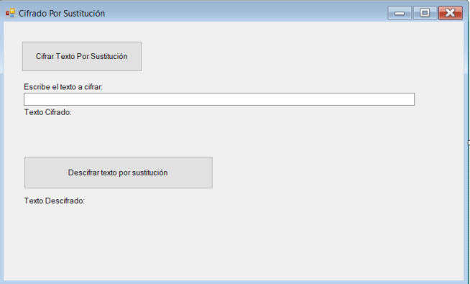
PSP05 – Seguridad -Cifrado Simétrico

Slide 4
PSP05 – Seguridad -Cifrado Simétrico
Ataque de fuerza bruta:
Atacante emplea técnicas de prueba de combinaciones para destruir una clave con la que se ha cifrado un mensaje.

Slide 5
PSP05 – Seguridad -Cifrado Simétrico
Algoritmo DES:
DES (Data Encrypton Standard)
Cifrado por bloques
Crea una clave de tamaño de 64 bits (56 + 8 control de paridad)
Longitud de clave corta e insegura (Variante 3DES con clave de 128bits)
Funcionamiento algoritmo:
Fracciona el mensaje en bloques de 64bits.
Permuta los bloques
Particiona el bloque en derecha e izquierda
16 rondas de permutación y sustituciónes
Reconexión de parte derecha e izquierda.
Permutación inicial inversa.

Slide 6
PSP05 – Seguridad -Cifrado Simétrico
Texto plano
Texto plano
Texto cifrado
Canal de transmisión
Cifrar
Descifrar
Emisor
Receptor
Clave

Slide 7
PSP05 – Seguridad -Cifrado Simétrico
Algoritmo DES:
Todas las librerías de encriptación guardan similitudes.
Crear objeto criptográfico objDES obteniendo la clave y el vector de inicialización.
Posteriormente se encripta y desencripta.
Analizando ejemplo

Slide 8
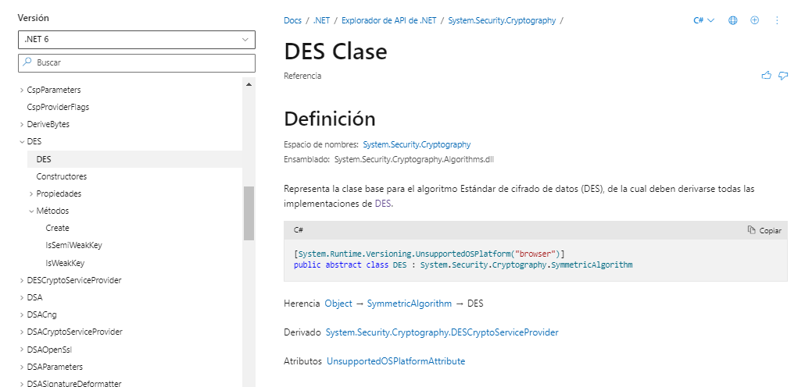
PSP05 – Seguridad -Cifrado Simétrico
Generación de contraseña y vector

Slide 9
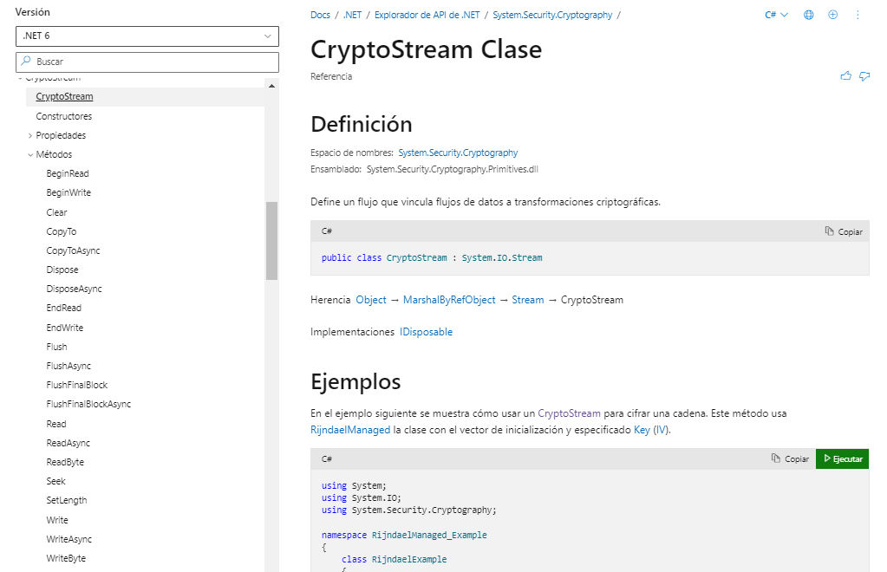
PSP05 – Seguridad -Cifrado Simétrico
Creamos un objeto de tipo CrytoStream,
Stream con el que podemos descifrar o cifrar los datos.

Slide 10
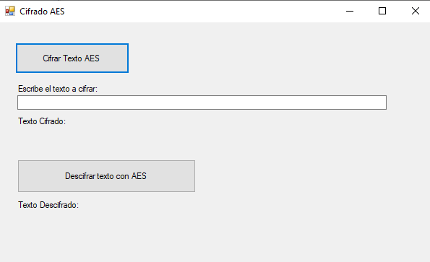
PSP05 – Seguridad -Cifrado Simétrico
Algoritmo DES:

Slide 11
PSP05 – Seguridad -Cifrado Simétrico
Algoritmo Cifrado - Apunte
Los objetos usados para cifrar y descifrar usan estrictamente bytes de datos “byte[]”, que son los que se deben usar siempre.
Las conversiones a cadenas tipo string se hacen con el único propósito de visualizar los datos.

Slide 12
PSP05 – Seguridad -Cifrado Simétrico
Algoritmo AES:
AES (Advanced Encyption Standard) - Rijndael
Cifrado por bloques
Tamaño del bloque (128 bits)
Crea una clave de tamaño de 128 bits, 192 o 256 bits
Funcionamiento algoritmo: Mayor complejidad que DES.
Es fiable a día de hoy, requiere de mucha potencia de cálculo para descifrarlo por fuerza bruta.

Slide 13
PSP05 – Seguridad -Cifrado Simétrico
Algoritmo AES:
Generación de contraseña y vector
Creamos un objeto de tipo CrytoStream,
Stream con el que podemos descifrar o cifrar los datos.
Uso de memoria

Slide 14
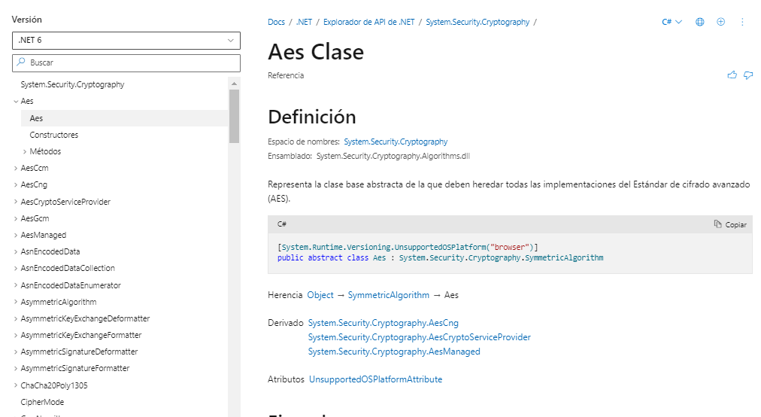
PSP05 – Seguridad -Cifrado Simétrico

